Slide 1
БЕЗОПАСНОСТЬ ДЕТЕЙ ДОМА

Slide 2
Используйте заглушки для розеток

Slide 3
Батарейка- самое опасное инородное тело

Slide 4
Мебель должна быть надёжно закреплена

Slide 5
Игрушки должны соответствовать возрасту ребёнка

Slide 6
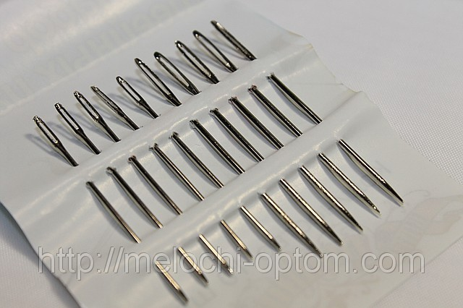
Лекарства и швейные принадлежности должны храниться в недоступном для детей месте

Slide 7
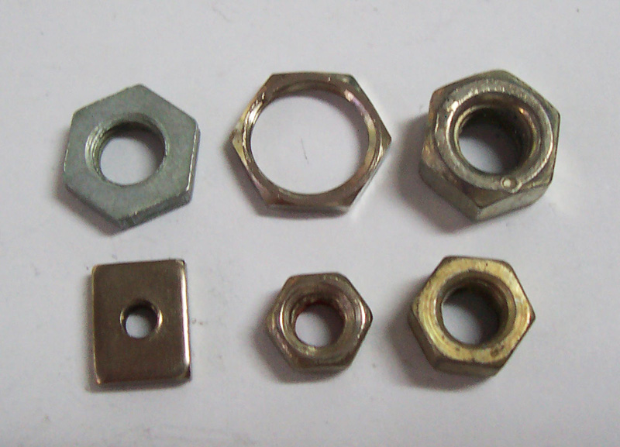
Бижутерия и инструменты должны быть недоступны детям

Slide 8
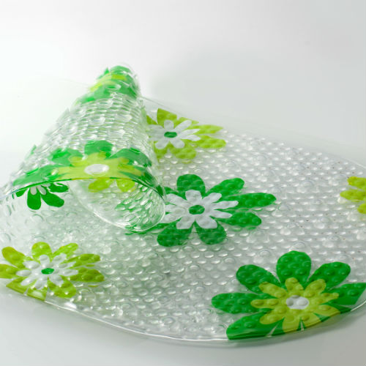
Не оставляйте детей без присмотра в ванной. Для безопасности используйте противоскользящие коврики.

Slide 9
Поведение домашних животных может быть непредсказуемым

Slide 10
Разрешайте просмотр мультфильмов, проверенных временем и в определённое время

Slide 11
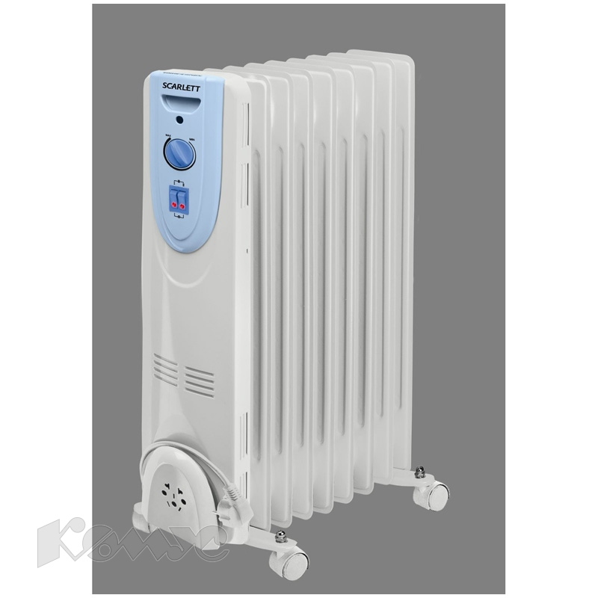
Контакт с обогревательными и отопительными приборами- самая распространённая причина ожогов у детей

Slide 12
Уважаемые родители! Пожалуйста, будьте внимательны! Не оставляйте детей без присмотра! Помните, дети- это наши «лёгкие», а дышать без «лёгких» невозможно!

